Slide 1

01
动态对话记忆管理
问题
方法
演示
实验
研究
推进
软件需求工程课程项目
动态对话记忆管理
系统实现与实验评估
基于冻结实验选择默认策略，以来源和版本核查系统行为
第三组 在阴雨天游泳
2026 年 11 月 8 日
LoCoMo Dynamic Memory v2
2026.11.08
01
Notes:
系统实现与实验评估。先展示来源可追溯的系统与控制台，再区分历史基线、开发实验和留出结果，最后说明默认策略与研究候选的采用依据。
来源
main@0ebb2b8 README.md; PERSONAL_EXPERIMENT_SUMMARY.md
仓库：https://github.com/kenqia/locomo-dynamic-memory

Slide 2
02
长期对话中的证据适用性
问题
方法
演示
实验
研究
推进
同一人物的历史事实，需要按问题时间选择
相关性检索得到候选证据，时间与状态决定其适用条件。
事实如何变化
系统如何保留依据
早期记录：Alex 住在 Paris。
后续陈述：Alex 从 Paris 搬到 Rome。
Memory 关联 SourceTurn，保留原文与时间。
当前状态更新后，历史证据继续可查。
当前问题采用 Rome
历史问题按日期选择 Paris
来源：CONTEXT.md、contracts.md；住所变化为合成示例
LoCoMo Dynamic Memory v2
2026.11.08
02
Notes:
人物状态随会话发生变化。系统需要同时保存原始来源与适用时间，使当前问题和历史问题采用各自的证据。
来源
C01: 长期对话的证据有效性取决于问题时间与状态条件，历史事实按来源保留。
CONTEXT.md; docs/adr/0001-memory-architecture.md
提交 3ba1954bd0c188ad84d80dd4a4f94618857b0109
Run 不适用
C02: 现有系统通过 FastAPI 组织 Build、检索与 Query，Streamlit 提供交互，SQLite 保存来源与版本。
src/locomo_memory/api.py; docs/team-v2/contracts.md
提交 3ba1954bd0c188ad84d80dd4a4f94618857b0109
Run 不适用
仓库：https://github.com/kenqia/locomo-dynamic-memory
冻结聚合 SHA256 LF：c6fbdee83a0825de24b7f0157968b4b652ceeb38e2dda43743cf044f6a0de26b

Slide 3
03
Build 与 Query 的职责
问题
方法
演示
实验
研究
推进
构建期固定版本，查询期按策略组织证据
BUILD 构建与发布
来源导入
Memory 抽取
结构校验
混合索引
历史关系
版本发布
QUERY 检索与回答
原始问题
问题分析
混合检索
历史扩展
策略选择
回答与引用
Hybrid 默认直接回答，Dynamic 显式增加有效证据解析
来源：main 0ebb2b8，RELEASE_COMPONENT_MATRIX.md、DEFAULTS_AND_ROLLBACK.md
LoCoMo Dynamic Memory v2
2026.11.08
03
Notes:
Build 固定来源、Memory、关系、索引及状态投影。Query 绑定完整版本。公共默认 Hybrid 使用检索与扩展后回答，Dynamic 显式增加有效证据解析，补判保留在本次 Trace。
来源
main@0ebb2b8 RELEASE_COMPONENT_MATRIX.md; docs/release/DEFAULTS_AND_ROLLBACK.md
仓库：https://github.com/kenqia/locomo-dynamic-memory

Slide 4
04
当前状态与历史证据
问题
方法
演示
实验
研究
推进
当前状态更新后，历史证据仍然可用
以下四种合成情况用于检查时间选择与回答状态。
问题条件 | 对应证据 | 输出
当前住所 | Alex 从 Paris 搬到 Rome | Rome
2023-05-01 住所 | 早期住所记录及原文 | Paris
Sam 出生年份 | 1990 与 1992 的矛盾陈述 | CONFLICT，保留双方来源
Alex 护照号码 | 来源缺少对应信息 | INSUFFICIENT
SUPERSEDE 更新当前取值，旧证据支持历史日期查询
来源：demo-manifest.json、CONTEXT.md
LoCoMo Dynamic Memory v2
2026.11.08
04
Notes:
合成案例展示四种输出。当前住所采用 Rome，历史日期采用 Paris。出生年份的矛盾保留双方来源，护照号码缺乏证据时返回 INSUFFICIENT。
来源
C01: 长期对话的证据有效性取决于问题时间与状态条件，历史事实按来源保留。
CONTEXT.md; docs/adr/0001-memory-architecture.md
提交 3ba1954bd0c188ad84d80dd4a4f94618857b0109
Run 不适用
C11: 本次离线 Demo 以受控适配器演示当前、历史、冲突和证据不足四种行为，真实模型调用为 0。
evidence/demo-manifest.json; screenshots of Product Console at PR #39
提交 7a159d7e3f2baacdc7ae510cb42a060befb1afba
Run 不适用
仓库：https://github.com/kenqia/locomo-dynamic-memory
冻结聚合 SHA256 LF：c6fbdee83a0825de24b7f0157968b4b652ceeb38e2dda43743cf044f6a0de26b

Slide 5
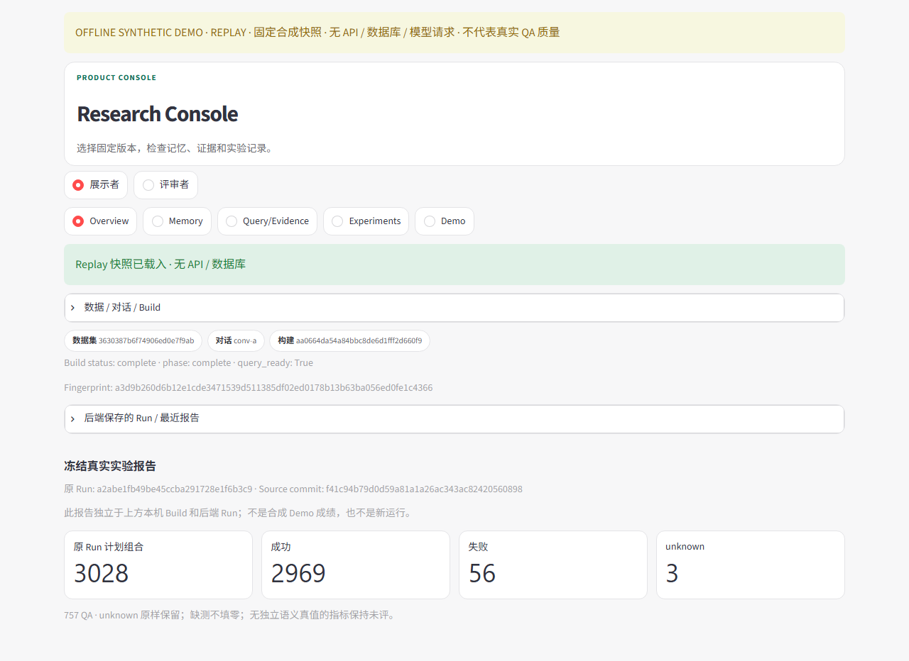
05
Product Console 与离线回放
问题
方法
演示
实验
研究
推进
新版 Console 支持版本检查与六类合成回放
只读控制台
Timeline 与完整来源跳转。
Trace 分为四个证据阶段，
错误与预算保留在对应阶段。
无数据库 Replay
三个 JSON 经过摘要校验，
支持两个 Build 和六个案例。
运行时使用离线合成快照。
截图来自 11 月 6 日仓库素材
来源：Product Console 44d20dc，product-followup-validation.md、replay-overview.png
LoCoMo Dynamic Memory v2
2026.11.08
05
Notes:
新版 Console 已提供 Timeline、完整来源跳转、四阶段 Trace 和实验比较。独立 Replay 使用经过哈希检查的三个 JSON，支持两个 Build 和六个合成案例。本页展示仓库提供的新版截图。
来源
team/product-console-v2-6d@44d20dc docs/team-v2/product-followup-validation.md
仓库：https://github.com/kenqia/locomo-dynamic-memory

Slide 6
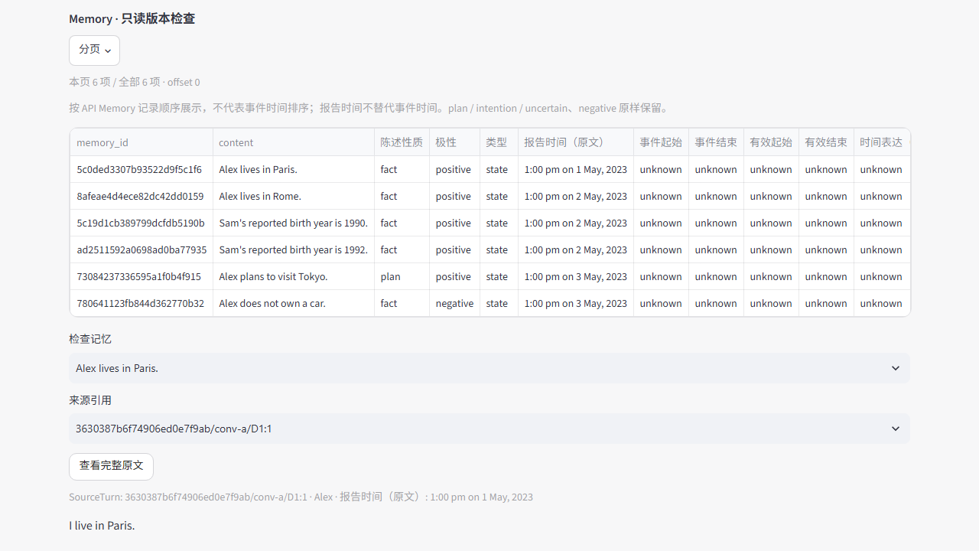
06
Memory、Trace 与来源核查
问题
方法
演示
实验
研究
推进
从 Memory 选择引用，直接检查完整原文
Memory 与来源检查局部截图，保留计划、否定与 unknown。
时间与状态分开核查
报告、事件及有效时间分列。
列表沿用 API 记录顺序。
证据阶段可逐项检查
初始与扩展候选分别展示，
有效证据和最终引用可回溯
到同一 Build 的来源。
来源：Product Console 44d20dc，replay-memory-source.png；Synthetic Replay，局部视图
LoCoMo Dynamic Memory v2
2026.11.08
06
Notes:
Memory 列表分开显示报告、事件和有效时间，沿用 API 记录顺序。选择 Memory 及来源引用后可读取完整 SourceTurn。计划、否定和未知信息保留。Trace 分别呈现初始、扩展、有效和回答引用阶段。
来源
team/product-console-v2-6d@44d20dc product-followup-validation.md; replay-memory-source.png
仓库：https://github.com/kenqia/locomo-dynamic-memory

Slide 7
07
实验层次与比较范围
问题
方法
演示
实验
研究
推进
历史基线、开发调整和留出验证分别报告
757
100
400
历史四策略 QA
同一开发样本
本地留出样本
实验层次 | 比较范围 | 统计条件
历史基线 | 757 题，四策略 | 原 Run，成功子集与完整分母分列
Level C v1 | 100 题，Hybrid / Dynamic | 80 普通题 + 20 诊断题
input v2 | 同一开发 100 题 | 输入与思考配置同时调整
Level E | conv-43 / conv-44，400 题双臂 | 类别 1–4 与类别 5 分列，Bonus 关闭
Level E 使用冻结配置；后续在该数据上的修复与重跑按回归报告。
来源：main 0ebb2b8，PERSONAL_EXPERIMENT_SUMMARY.md、Level E official-scores.json
LoCoMo Dynamic Memory v2
2026.11.08
07
Notes:
历史四策略基线包含 757 题。M5 开发阶段在相同 100 题上比较两版输入配置，普通题完整分母为 80。Level E 使用 conv-43、conv-44 的 400 题双臂，Bonus 关闭。三个层次分别报告。
来源
main@0ebb2b8 PERSONAL_EXPERIMENT_SUMMARY.md
仓库：https://github.com/kenqia/locomo-dynamic-memory

Slide 8
08
历史四策略基线
问题
方法
演示
实验
研究
推进
Dynamic 的子集得分较高，运行成功率较低
策略 | 技术成功 | 失败 | unknown | 成功子集 QA | 技术成功率
Full Text | 756 / 757 | 0 | 1 | 0.465484 | 99.87%
Vector | 751 / 757 | 5 | 1 | 0.523866 | 99.21%
Hybrid | 753 / 757 | 3 | 1 | 0.524659 | 99.47%
Dynamic | 709 / 757 | 48 | 0 | 0.550008 | 93.66%
完整运行比较需同时考虑 QA 得分与技术失败
历史 705 对均差 +0.026074；完整 757 分母下，Dynamic 低于 Hybrid 下界。
来源：冻结历史 Run a2abe1fb49be45ccba291728e1f6b3c9；成功子集 QA，完整分母另见报告
LoCoMo Dynamic Memory v2
2026.11.08
08
Notes:
这是独立历史 Run 的结果，757 题乘四策略。Dynamic 的成功子集得分较高，但成功集合不同，且技术失败较多。历史双方成功 705 对的均差为正，完整分母得分则低于 Hybrid 下界。
来源
docs/team-v2/research-evidence.json /original_baseline /paired
仓库：https://github.com/kenqia/locomo-dynamic-memory

Slide 9
09
开发与留出实验结果
问题
方法
演示
实验
研究
推进
留出实验点估计略升，95% 区间跨零
+0.006545
95% 配对区间
[−0.020133, +0.034035]
Level E 类别 1–4：Dynamic − Hybrid F1
完整分母口径 | Hybrid | Dynamic
开发 input v2 普通题 F1（80） | 0.401172 | 0.444702
Level E 类别 1–4 F1（301） | 0.402606 | 0.409151
Level E 类别 5 字面拒答（99） | 0.858586 | 0.808081
Level E 技术成功（400） | 394 / 400 | 389 / 400
失败记零。置信区间按题重采样，只反映两段留出对话内的变化。
来源：main 0ebb2b8，official-scores.json /category_metrics；PERSONAL_EXPERIMENT_SUMMARY.md
LoCoMo Dynamic Memory v2
2026.11.08
09
Notes:
input v2 的普通 80 题中，Hybrid F1 为 0.401172，Dynamic 为 0.444702，差的区间跨零。Level E 类别1至4每臂301题，Hybrid 为0.402606，Dynamic 为0.409151，差0.006545，95%区间为[-0.020133,0.034035]。类别5的99题采用字面拒答单列。
来源
main@0ebb2b8 experiments/m5-development/level-e-results-v1/official-scores.json; PERSONAL_EXPERIMENT_SUMMARY.md
仓库：https://github.com/kenqia/locomo-dynamic-memory

Slide 10
10
留出实验的成本与延迟
问题
方法
演示
实验
研究
推进
Dynamic 已报 usage 查询峰价金额约为 Hybrid 的 7.90 倍
Level E，单位 USD；金额为用量估算，实际账单另行核对。
7.90 倍
Dynamic / Hybrid 查询估算
p50：Hybrid / Dynamic（秒）
2.370 / 8.315
18 次缺失 usage 的请求保留预约 USD 0.9522705
共享 Build 已知峰价 USD 6.6141915；独立部署每臂承担完整 Build。
来源：main 0ebb2b8，LEVEL_E_RESULTS_V1.md；估算金额与预算预约分开记录
LoCoMo Dynamic Memory v2
2026.11.08
10
Notes:
Level E 已报 usage 按峰价折算，Hybrid 为0.8705958美元，Dynamic 为6.8800119美元，约7.90倍。另18次缺失usage的请求保留预约。p50为2.370230秒和8.314747秒。共享Build已报usage峰价6.6141915美元，独立部署每臂承担完整构建。
来源
main@0ebb2b8 PERSONAL_EXPERIMENT_SUMMARY.md; LEVEL_E_RESULTS_V1.md
仓库：https://github.com/kenqia/locomo-dynamic-memory

Slide 11
11
运行失败与来源支持
问题
方法
演示
实验
研究
推进
技术失败与来源语义支持分开评估
394 / 400
389 / 400
Hybrid 技术成功
Dynamic 技术成功
复查对象 | 已记录结果 | 解释范围
运行失败 | 8 invalid_output + 9 HTTP 402 项 | 格式失败与余额拒绝分别定位
原文支持 | Hybrid 250/343；Dynamic 233/307 | 按可判定审阅单元统计
引用支持 | Hybrid 195/321；Dynamic 197/310 | 合法引用 ID 与语义支持分别检查
来源审阅尚未提供 Dynamic 稳定改善质量的证据
800 项由非作者 AI 每项一次标注，作为诊断参考；人工与教师真值另行核查。
来源：main 0ebb2b8，source-review-summary.json、source-review-paired.json、official-scores.json
LoCoMo Dynamic Memory v2
2026.11.08
11
Notes:
留出实验每臂400题，Hybrid成功394，Dynamic成功389。17个失败项包含8个格式失败与9个HTTP402余额拒绝。来源审阅由非作者AI每项一次标注，属于诊断参考，原文支持H250/343、D233/307，不能据此替代人工或教师真值。
来源
main@0ebb2b8 level-e-results-v1/source-review-summary.json; official-scores.json
仓库：https://github.com/kenqia/locomo-dynamic-memory

Slide 12
12
研究扩展与采用状态
问题
方法
演示
实验
研究
推进
工程能力与实验收益分别决定扩展功能的采用
研究扩展 | 已有能力或离线结果 | 当前采用
历史关系 / 版本 | 保留状态演化及来源 | 核心保留，只读检查
Graph 浏览 / 两跳 | 来源覆盖略升，最终交付无增益 | 浏览可选，两跳默认关闭
Compression | 可逆分组；完整 messages 代理仅省 0.02925% | wire 默认关闭
Adaptive / Temporal | 未形成总体交付来源代理收益 | 新增机制默认关闭
公共默认链保持 Hybrid，研究选项通过显式入口运行
来源：main 0ebb2b8，RELEASE_COMPONENT_MATRIX.md、PERSONAL_EXPERIMENT_SUMMARY.md
LoCoMo Dynamic Memory v2
2026.11.08
12
Notes:
保留历史关系与版本。Graph浏览可显式展示，两跳检索默认关闭。Compression、Adaptive和新增Temporal软优先分别记录工程能力与离线代理结果，当前证据支持保持默认关闭。
来源
main@0ebb2b8 RELEASE_COMPONENT_MATRIX.md; PERSONAL_EXPERIMENT_SUMMARY.md
仓库：https://github.com/kenqia/locomo-dynamic-memory

Slide 13
13
Sidecar 真实 Build 诊断
问题
方法
演示
实验
研究
推进
真实句式适配不足，Sidecar 暂缓接入主链
两个已曝光的真实开发 Build，只读诊断，新增 Provider 请求为 0。
503
63,057
0 / 68
真实 Memory
完整候选关系对
信息性正确覆盖
主要瓶颈
参考与输出
502 条超出当前断言语法范围，
1 条缺少匹配来源。
时间与事件关系判断均为 unknown。
40 Memory + 20 关系 + 8 问题。
每单元一份非作者 AI 参考。
8 个状态问题均输出 insufficient。
采用建议：默认关闭，先验证真实句式覆盖与来源绑定
本轮是诊断研究，控制为 baseline_fields，尚未形成新的 QA 干预结果。
来源：Sidecar 2deefd5，REPORT.md、run-v2-summary.json、run-v2-analysis.json
LoCoMo Dynamic Memory v2
2026.11.08
13
Notes:
11月7日研究检查两个真实开发Build，共503条Memory、63057对候选和68个独立参考单元。时间及事件关系判断均unknown，信息性正确覆盖0/68。502条超出语法覆盖，1条缺少匹配来源。8个状态问题均为insufficient。建议保留默认关闭的离线诊断，暂缓真实接入。
来源
codex/sidecar-research-20261107@2deefd5 research/sidecar-20261107/REPORT.md; run-v2-analysis.json
仓库：https://github.com/kenqia/locomo-dynamic-memory

Slide 14
14
交付证据与集成状态
问题
方法
演示
实验
研究
推进
核心已合入 main，产品与诊断分支分别核验
交付部分 | 当前证据 | 集成与验收状态
公共核心 main | 967 passed / 28 deselected | PR #40 已合并，公共默认 Hybrid
Product Console | 25 定向；Linux 599 passed / 6 deselected | 44d20dc 独立分支，集成待核验
Sidecar 研究 | 174 专项；两真实 Build 完整诊断 | 2deefd5 独立分支，建议暂缓接入
研究交付 | PPTX/PDF、技术报告与新版视频 | 本地生成；真实成员验收另行完成
不同分支的测试记录保留各自版本与排除范围
来源：PUBLIC_SNAPSHOT_VALIDATION.json；Product followup-validation；Sidecar REPORT.md
LoCoMo Dynamic Memory v2
2026.11.08
14
Notes:
main公共核心已通过PR40合入，当前公开快照记录967通过、28排除。Console独立分支记录25项定向、599项Linux回归；Sidecar研究专项174项。各记录绑定各自版本，跨分支集成及真实成员验收仍需完成。
来源
main@0ebb2b8 docs/public-release/PUBLIC_SNAPSHOT_VALIDATION.json; product@44d20dc product-followup-validation.md; sidecar@2deefd5 REPORT.md
仓库：https://github.com/kenqia/locomo-dynamic-memory

Slide 15
15
结论与后续验证
问题
方法
演示
实验
研究
推进
默认采用 Hybrid，Dynamic 保留显式研究入口
实验结论
留出质量差值区间跨零，Dynamic 增加费用与延迟。
后续工作 | 可检查的完成依据
跨分支集成 | Console 与 main 的版本、来源及 Trace 端到端核验
证据语义复核 | 由真实成员检查答案与引用，保留分歧及失败
解析成本优化 | 冻结触发条件与输入预算，在独立方案中比较质量和开销
Sidecar 下一候选 | 先证明真实句式适配，再评估问答干预价值
以完整分母、来源支持和资源代价共同判断方案取舍。
来源：main 0ebb2b8 DEFAULTS_AND_ROLLBACK.md；Sidecar 2deefd5 ADR-RECOMMENDATION.md
LoCoMo Dynamic Memory v2
2026.11.08
15
Notes:
公共问答默认采用Hybrid，Dynamic显式可选。留出实验的质量差值区间跨零，Dynamic增加费用与延迟。后续先完成跨分支集成及独立来源复核，再以新的冻结方案研究解析触发与句式适配。
来源
main@0ebb2b8 DEFAULTS_AND_ROLLBACK.md; sidecar@2deefd5 ADR-RECOMMENDATION.md
仓库：https://github.com/kenqia/locomo-dynamic-memory

